Slide 1
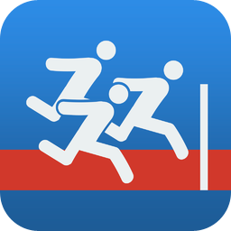
Chronométrer avec SprintTimer
GREID-EPS Créteil
TOMASZOWER
2014

Slide 2
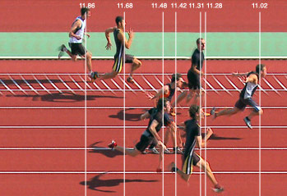
I/ Présentation
SprintTimer est une application de chronométrage disponible pour iOS (iPad et iPhone)
Payante, elle vaut 2,69 euros sur l’AppStore
En utilisant la caméra de l’appareil elle va permettre de créer une photo-finish et ainsi de déterminer avec précision les temps de vos élèves

Slide 3
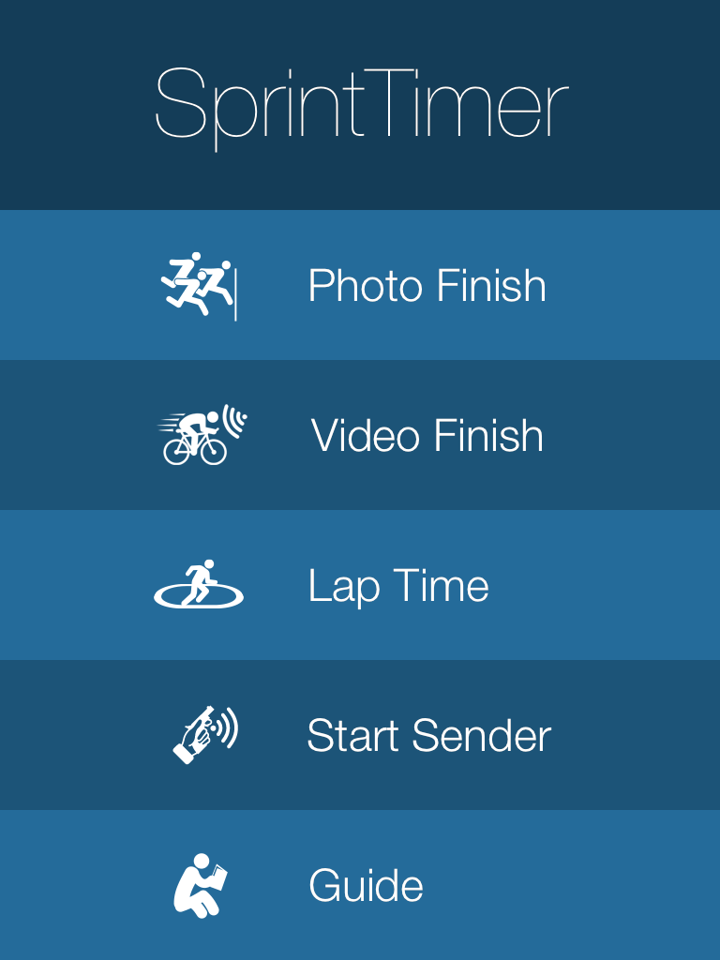
II/ Les modes proposés
Photo Finish
Créer une photo finish
Vidéo Finish
Filmer l’arrivée de coureurs
Lap Time
Temps de passage d’un coureur
Start Sender
Associer deux appareils pour une grande précision au départ

Slide 4
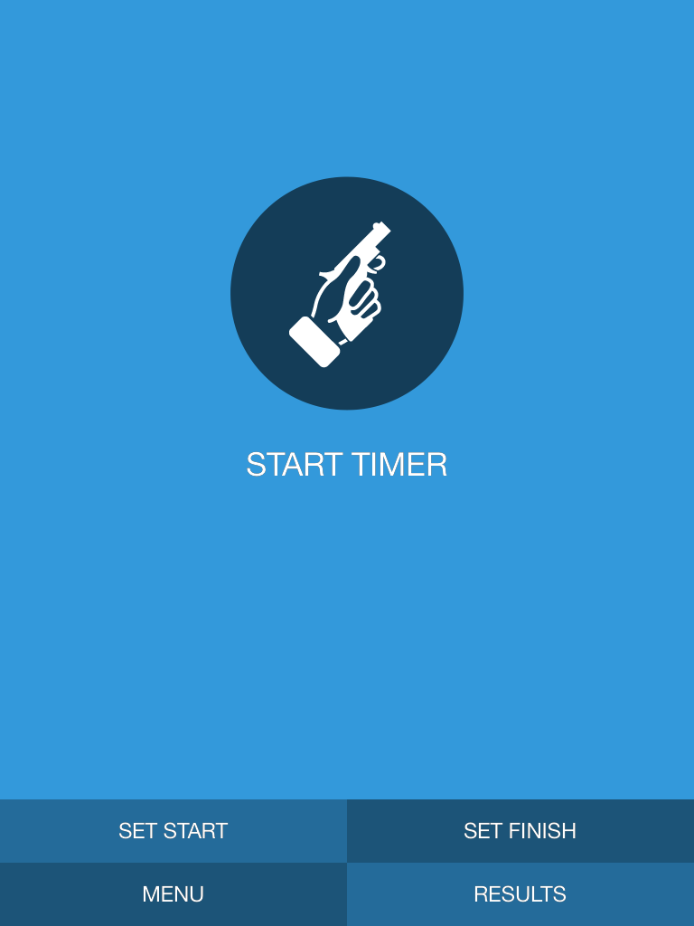
III/ Photo Finish
Le mode qui nous intéresse sûrement le plus dans le cadre de l’EPS
Après avoir défini les modalités de départ et d’arrivée (cf. diapo suivante), une photo finish est enregistrée par l’appareil et vous permet de marquer les temps des différents coureurs

Slide 5
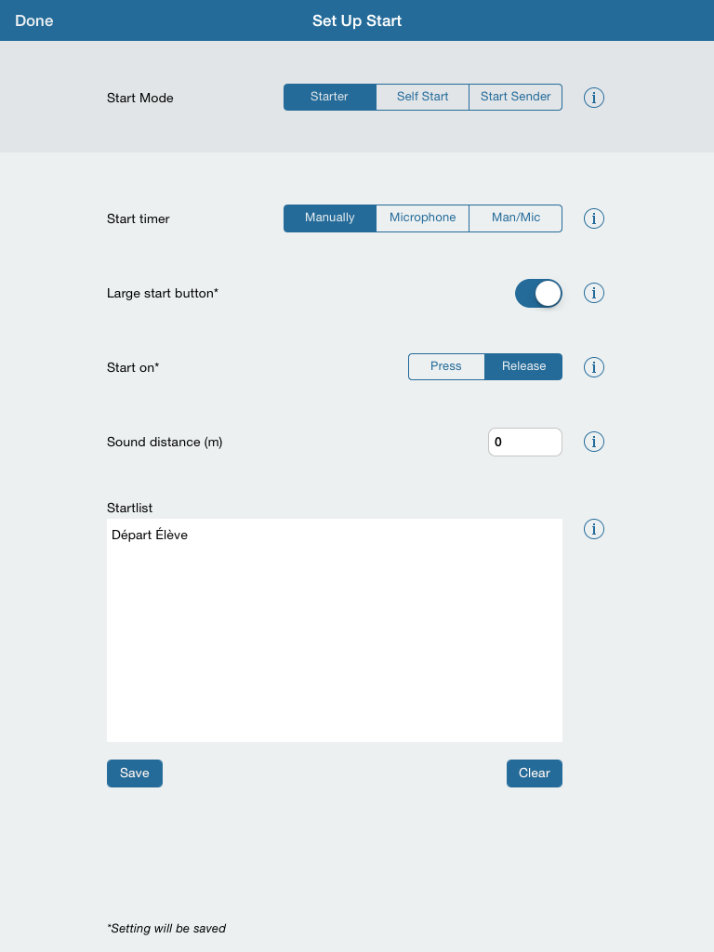
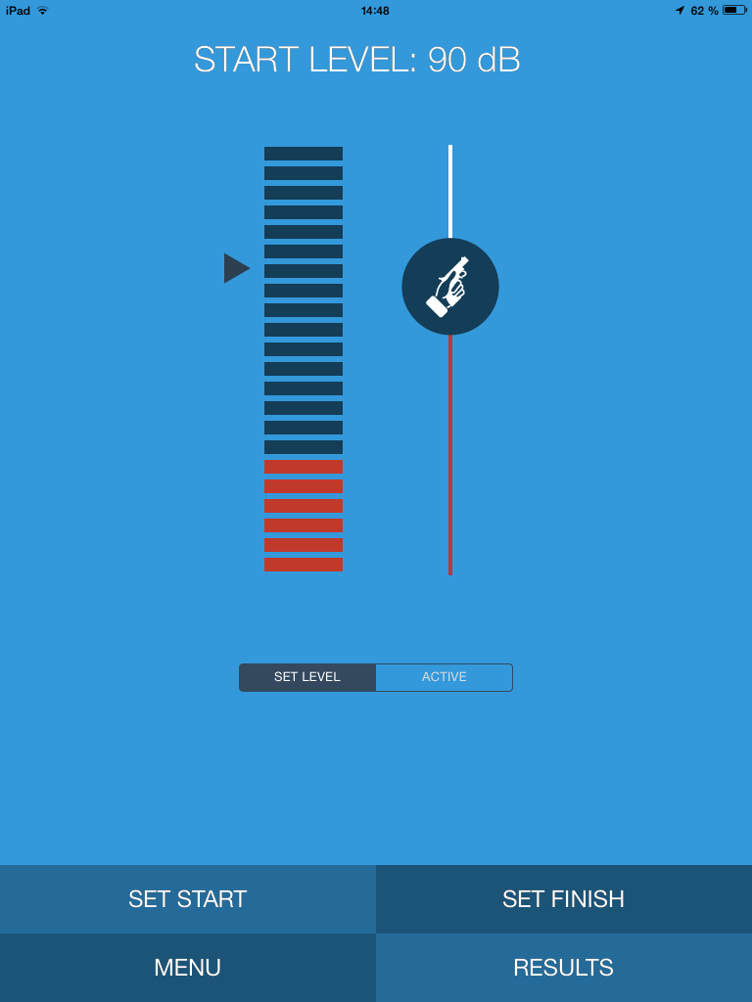
Configurer le départ
« Start Mode »: le chrono peut être déclenché manuellement (« Starter »), automatiquement (« Self Start »), ou à partir d’un autre appareil (iPhone ou iPad) situé sur la ligne de départ (« Start Sender »)
« Start Timer »:
Si vous avez choisi le mode « Starter » le chrono est lancé manuellement (« Manually ») soit en appuyant sur l’écran (« Press ») ou en enlevant votre doigt de l’écran (« Release »).
NB: le Temps de Réaction serait plus précis encore en choisissant de retirer son doigt de l’écran
En choisissant « Microphone », le chrono sera déclenché automatiquement lorsqu’un son supérieur au volume déterminé sera capté par l’appareil
L’option « Man/Mic » permet de déterminer le départ à partir d’un son enregistré par l’appareil.
NB: en cours d’EPS il est parfois difficile d’utiliser un départ au son le contexte sonore pouvant… varier !!! Celui ci reste cependant le plus précis… A vos tests !
« StartList»: vous pouvez configurer plusieurs modalités de départ et enregistrer vos configurations

Slide 6
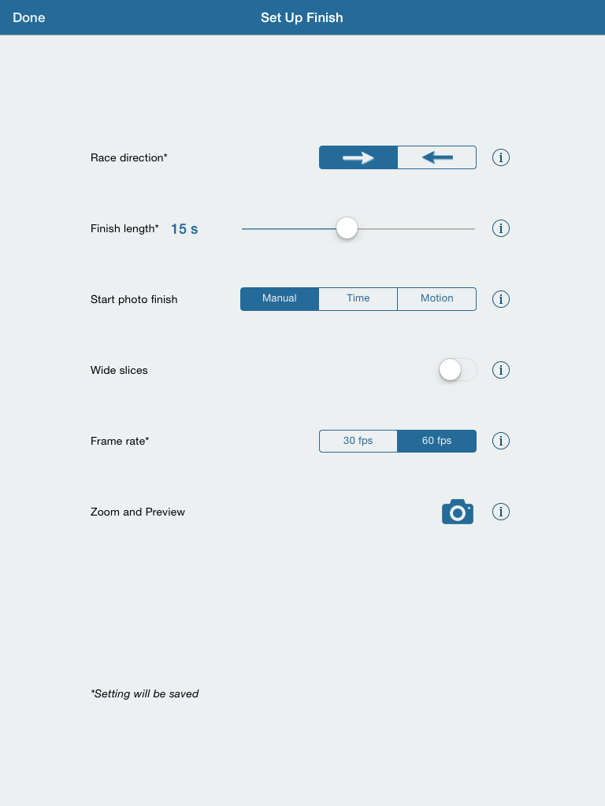
Configurer l’arrivée
« Race direction »: définissez le sens de la course (si vos élèves vont passer devant l’écran de gauche à droite ou de droite à gauche)
« Finish Length »: définissez la durée de l’enregistrement pour le séquence finale (l’arrivée). Vous pourrez aussi arrêter manuellement l’enregistrement quand tous vos coureurs sont passés devant la caméra.
« Start photo finish »: vous choisissez le mode de déclenchement de l’enregistrement pour l’arrivée:
« Manual »: l’utilisateur doit appuyer à l’approche des coureurs pour déclencher l’enregistrement
« Time »: l’enregistrement se déclenche au bout du temps déterminé au préalable
« Motion »: le mode le plus pratique, l’enregistrement se déclenche dès que la caméra capte du mouvement
Vous reste à définir la précision de l’enregistrement (30, 60 voire 120 images par seconde) qui dépendra des caractéristiques techniques de votre appareil

Slide 7
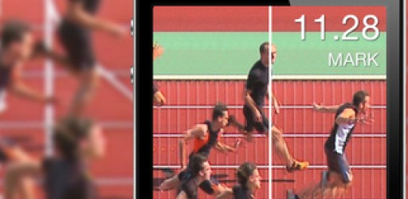
A vos marques, Partez !
Placez la tablette ou le smartphone à la verticale précisément au niveau de la ligne d’arrivée.
NB: Il est tout à fait possible de réaliser les mesures en tenant la tablette à la main, mais la fixation sur un support (trépied) sera évidemment bien plus confortable
« Mark »: vous permet de déterminer précisément le temps du coureur en plaçant la marque au niveau du point le plus avancé du buste
« Slice »: vous permet de définir le nombre d’images par seconde (fps) pour visionner la photo finish
« Save »: vous pouvez enregistrer l’image ainsi que les résultats

Slide 8
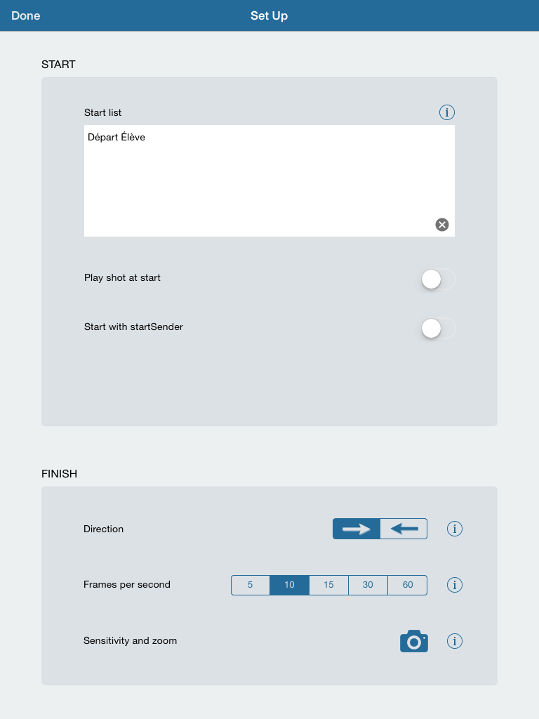
IV/ Video Finish
Ce mode permet d’enregistrer une séquence vidéo de l’arrivée des coureurs
Vous pouvez entrer le nom de vos élèves (« Start List ») ou importer un fichier .csv avec vos élèves
Une fois avoir défini le sens de la course et le nombre d’image par seconde (fps) pour l’enregistrement vous pouvez commencer
Après le départ donné, déclenchez l’enregistrement à l’approche du 1er élève. Vous stoppez l’enregistrement à la fin de la course et pouvez marquer les différents coureurs en leur attribuant leur temps précis

Slide 9
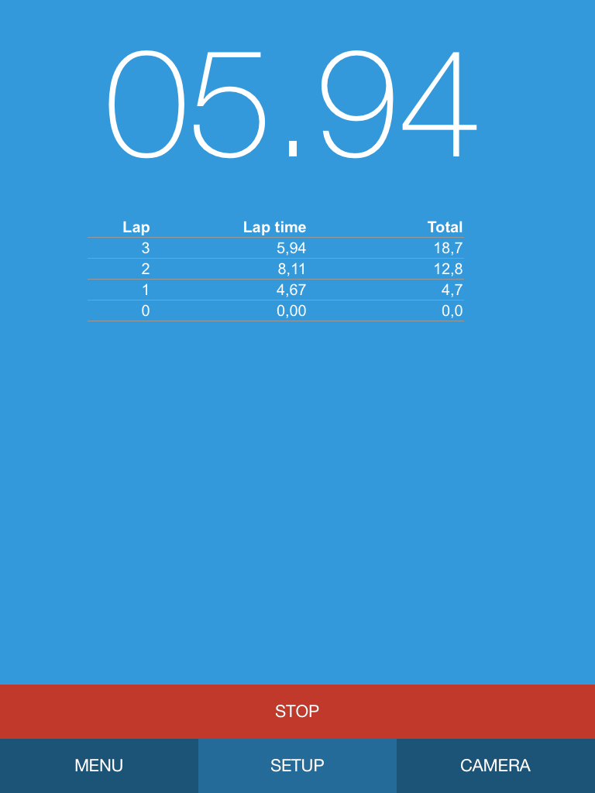
V/ Lap Time
Ce mode permet d’obtenir des temps de passage (temps au tour) d’un coureur
Peu utilisable dans le contexte EPS dans la mesure où un seul coureur peut être étudié
En utilisant la détection de mouvement, la tablette ou le smartphone enregistrera le temps de passage du coureur à chaque fois que celui passera devant l’objectif

Slide 10
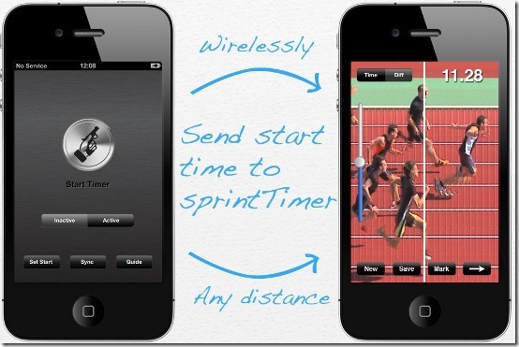
VI/ Start Sender
Pour aller encore plus loin ! Avec 2 appareils (iPhone ou iPad) vous allez pouvoir placer un starter au départ avec le premier appareil, et saisir les temps à l’arrivée avec le second
Vous devez télécharger l’application « Start Sender » (supplément de 0,89 euros) et les deux appareils doivent pouvoir communiquer entre eux:
En wifi si vous avez un réseau à portée
Une borne internet (sur un stade… pluôt rare!)
Un simple routeur que vous branchez à proximité
Un partage de connexion réalisé grâce à un smartphone
En bluetooth mais la distance d’éloignement des appareils ne pourra pas dépasser une vingtaine de mètres selon les spécificités de votre machine

Slide 11
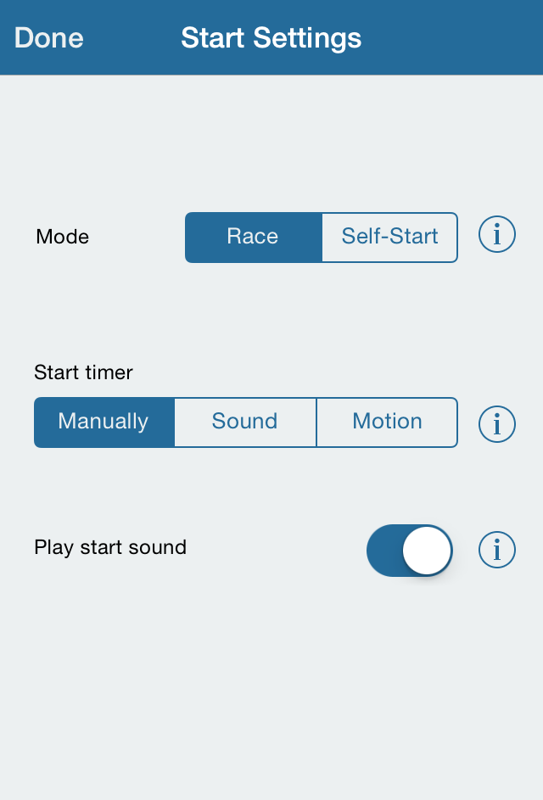
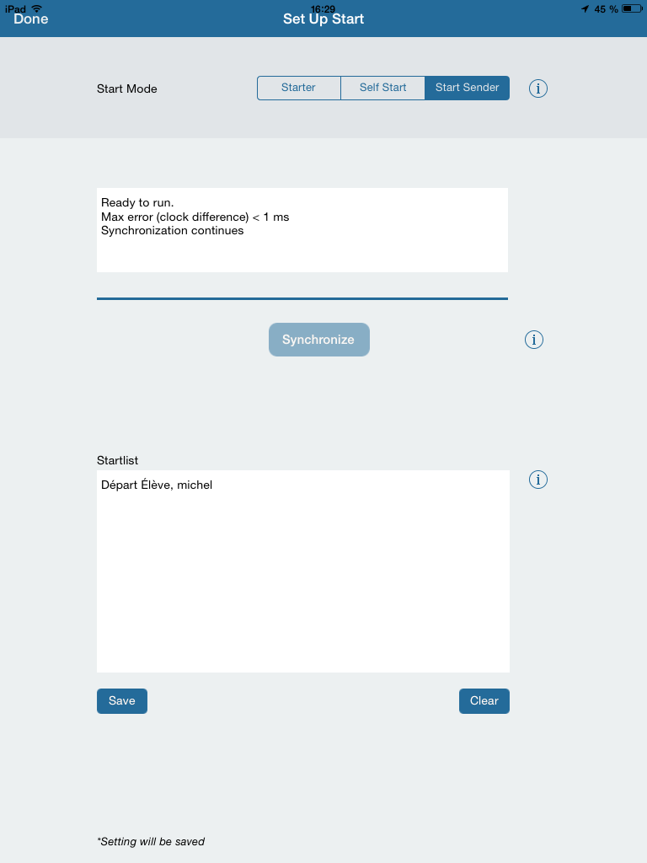
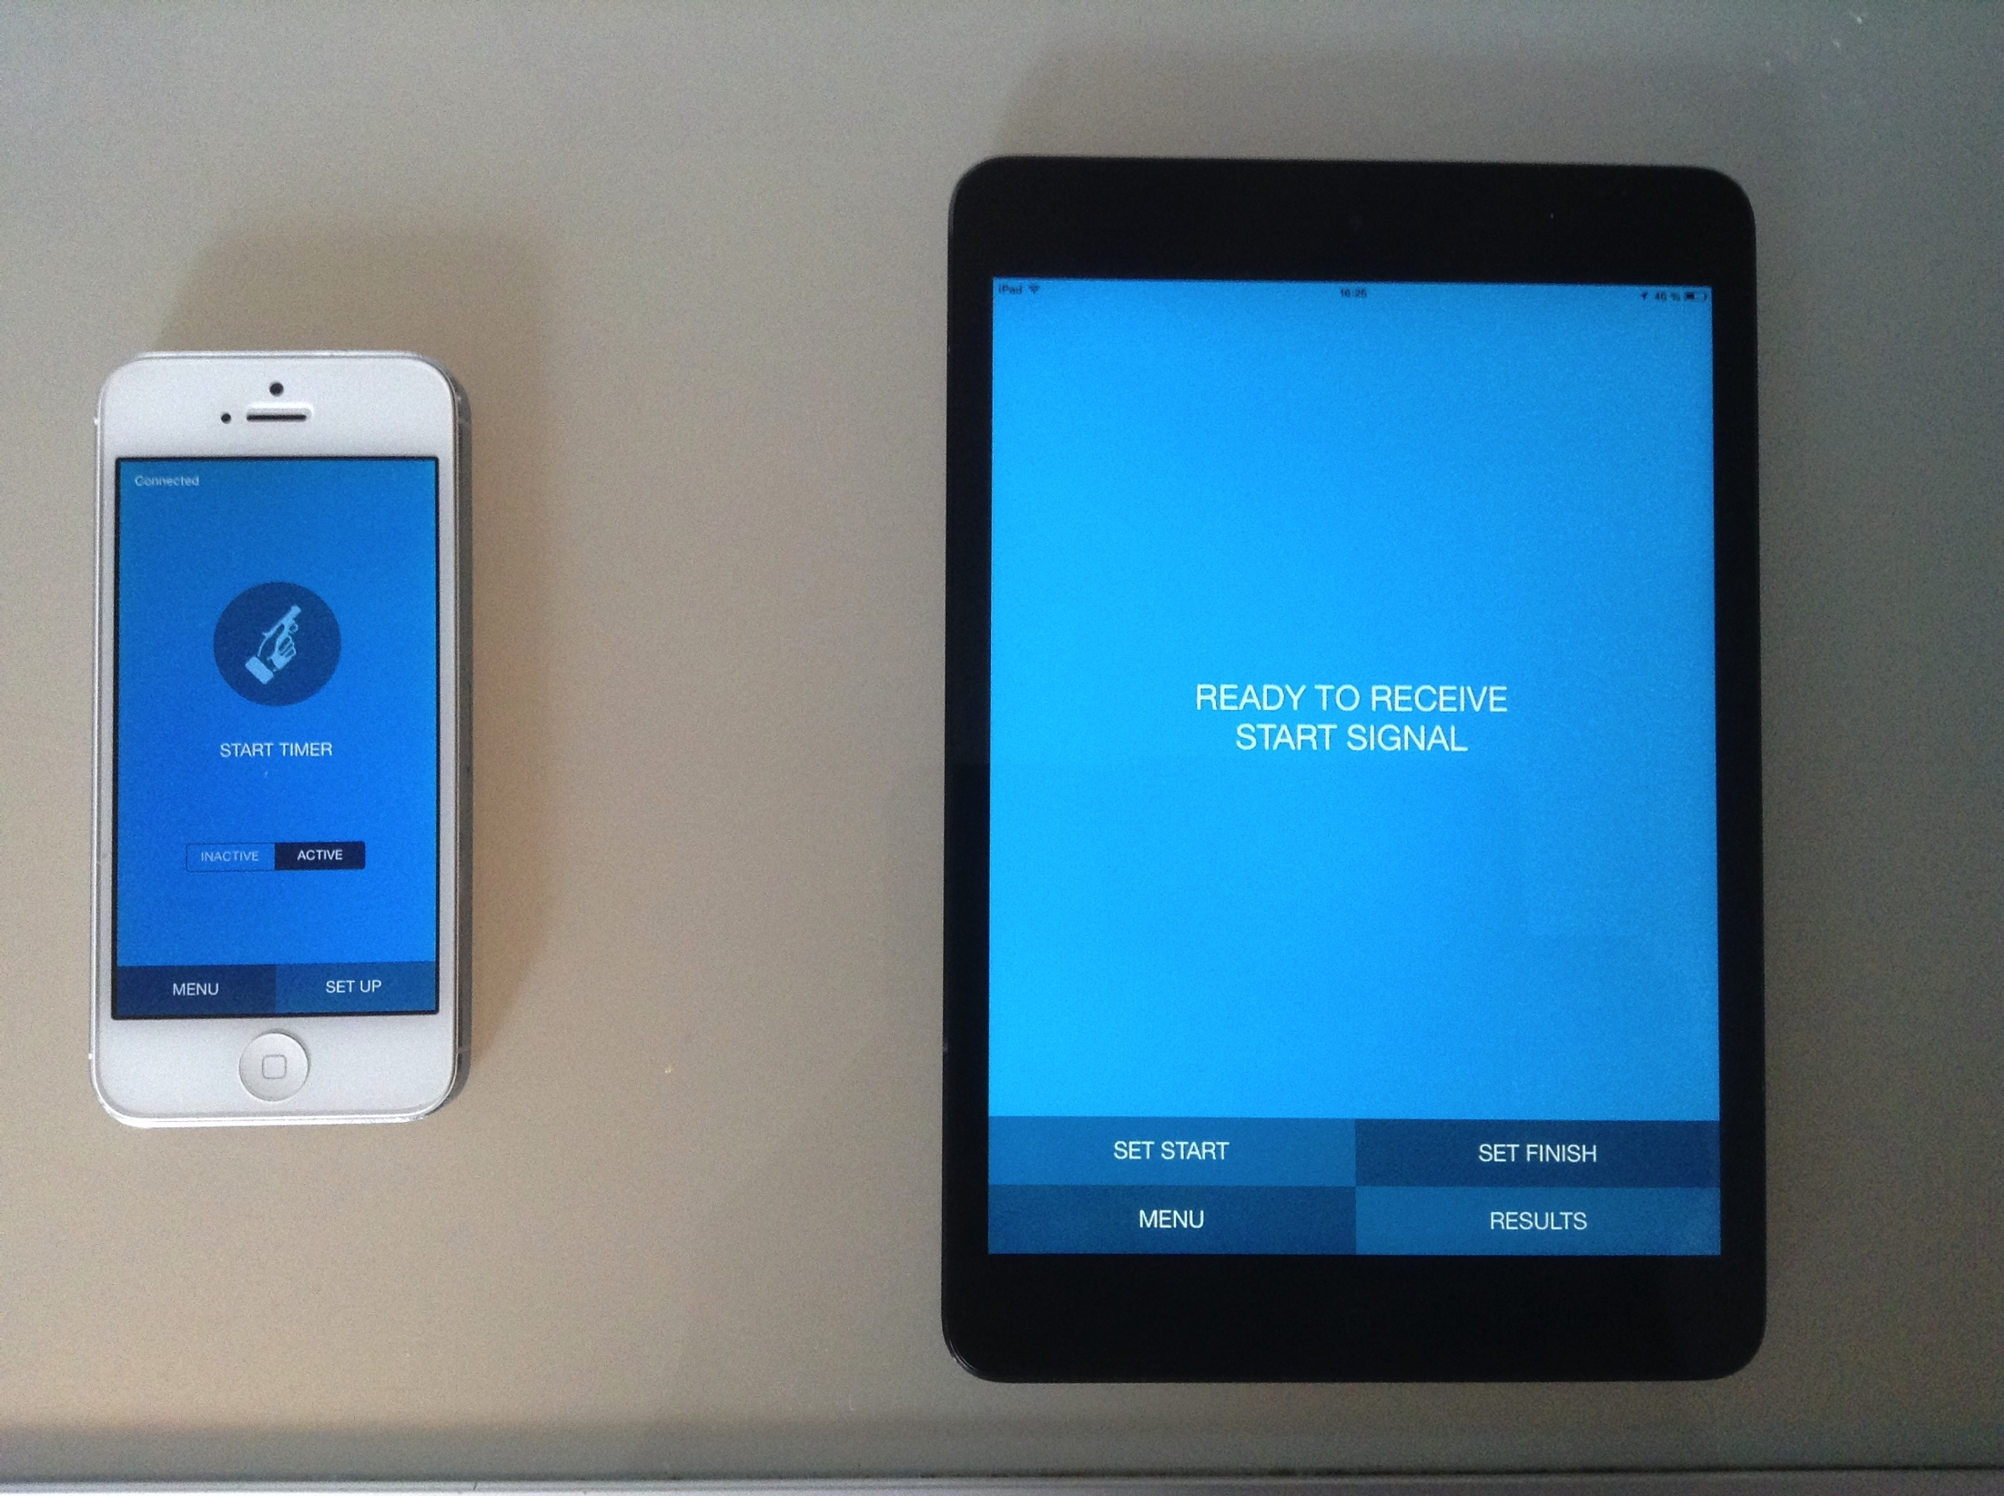
Démarrez SprintTimer sur les deux appareils
Sur l’appareil que vous placez sur la ligne d’arrivée
vous configurez le départ (« Set Start ») et choisissez « Start Sender ». Vous appuyez alors sur « Synchronize »
Vous configurez l’arrivée comme expliqué dans la rubrique III/
Sur l’appareil que vous placez au départ vous pouvez configurer le mode de déclenchement du chronomètre
« Race » permet de déclencher le départ manuellement, au son ou au mouvement
« Self-Start » déclenche automatiquement le chrono selon un protocole classique de départ
Le starter peut alors donner le départ !
Appareil sur la ligne de départ
Appareil sur la ligne d’arrivée

Slide 12
Retrouvez les informations TICE, nos tutoriels, nos ressources sur http://eps.crdp-creteil.fr et sur notre compte Twitter @EpsCreteil
GREID-EPS Créteil
Y.TOMASZOWER
ytomaszower@ac-creteil.fr

